Slide 1
MÚLTIPLES MUNDOS: AFROLATINOS

Slide 2
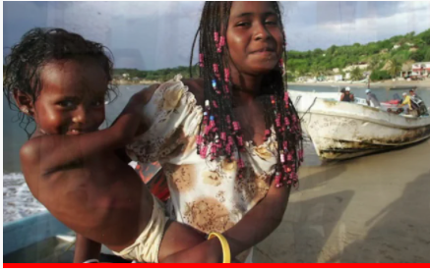
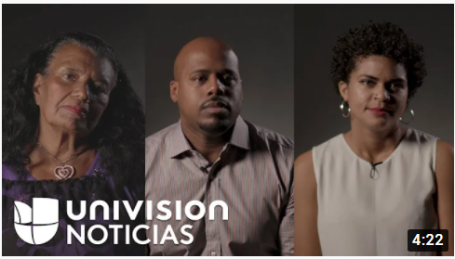
Title: Dos etnias, múltiples mundos: Afro-Latinos |  | Photo:
Targeted learners: University-learners Non-heritage speakers | Type of materials: Videos
Proficiency level: Novice Low - Novice Mid (ACTFL) | Task type: Decision making, classification, awareness-raising,
Social Justice topic: Race, ethnicity and immigration | World-readiness standards and 3Ps: WRDS: Communication (Interpretative); Culture; Connections. PS: Perspective.
Goals: To reflect on the dual ethnicities of Afro-Latinos in the United States To formulate interrogative questions using interrogative words in Spanish | Cognitive skills: Matching, identifying, classifying, interpreting, interviewing, producing,
Characteristics: Focus on Form, Awareness-raising, Culturally-focused, Linguistic outcome, Critical Thinking | Language skills: Reading comprehension, Writing, Reading to speak
Keywords (5): Afrolatinos, Afromexicanos, identidad, orgullo, racismo | Designer: Daniela Torres, Ph.D. student in Second Language Acquisition & Teaching, University of Arizona

Slide 3
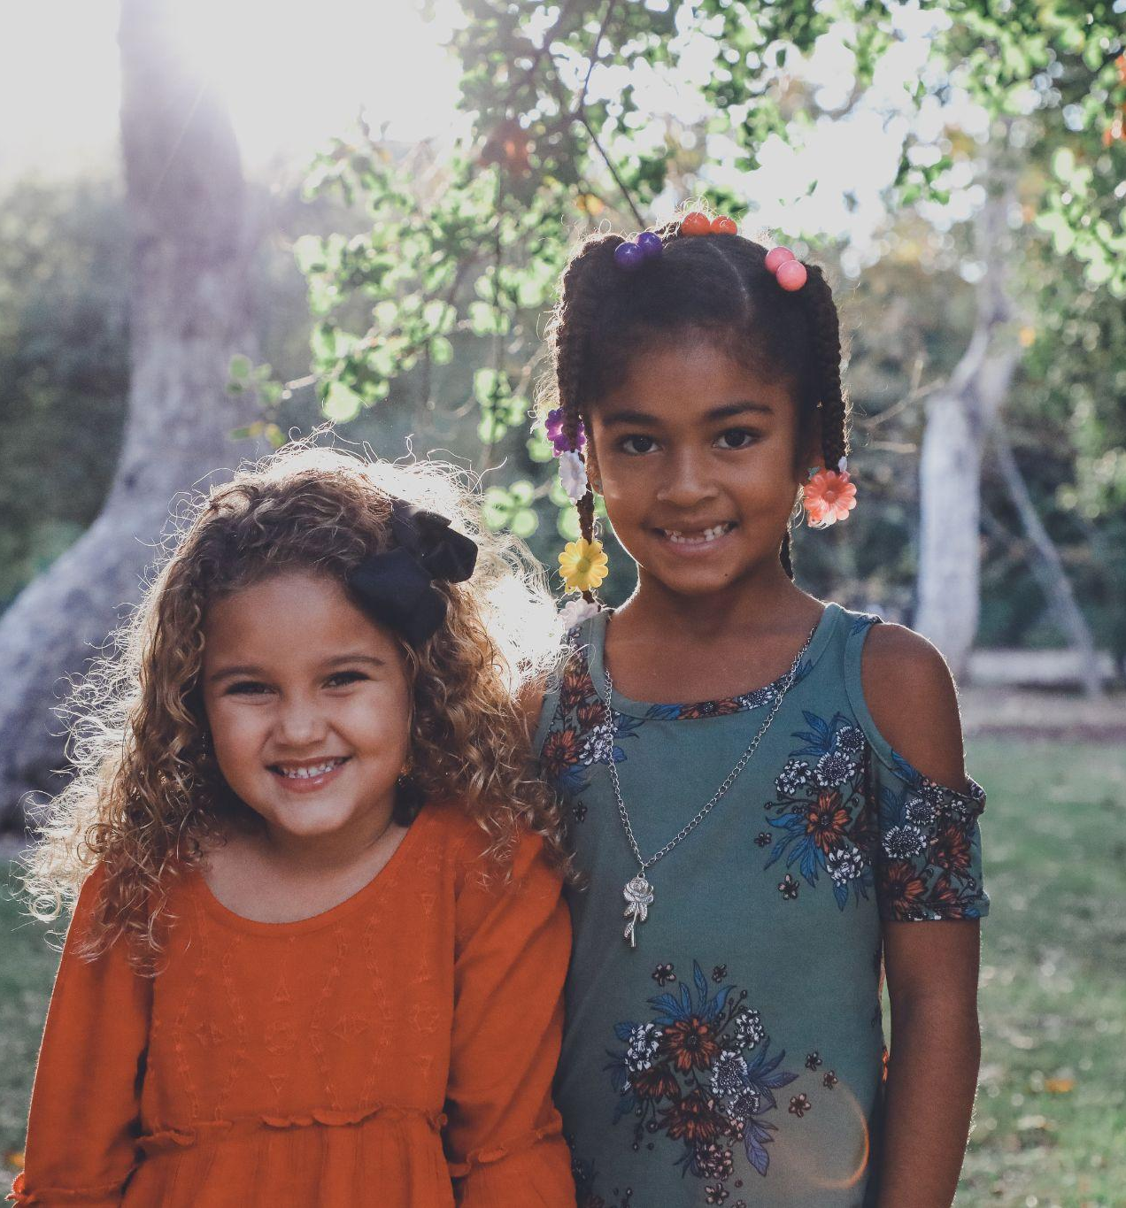
Calentamiento (Activate Prior Knowledge)
¿Qué les sugiere el término “Afro-Latino”?
Image by Unsplash
Notes:
Activate Prior Knowledge
clarify terminology with the students
Talk about some famous afro-latinos students might know (eg. Cardi B., Bruno Mars, Celia Cruz, etc.) and their roots.

Slide 4
Calentamiento (Activate Prior Knowledge)
Cuando piensan en una persona latina, ¿cuál es la imagen que tienen en mente?
¿Cuáles son algunos obstáculos que pueden encontrar los Afro-Latinos en la comunidad latina?
En parejas, compartan sus respuestas a las preguntas anteriores.
Image by Unsplash

Slide 5
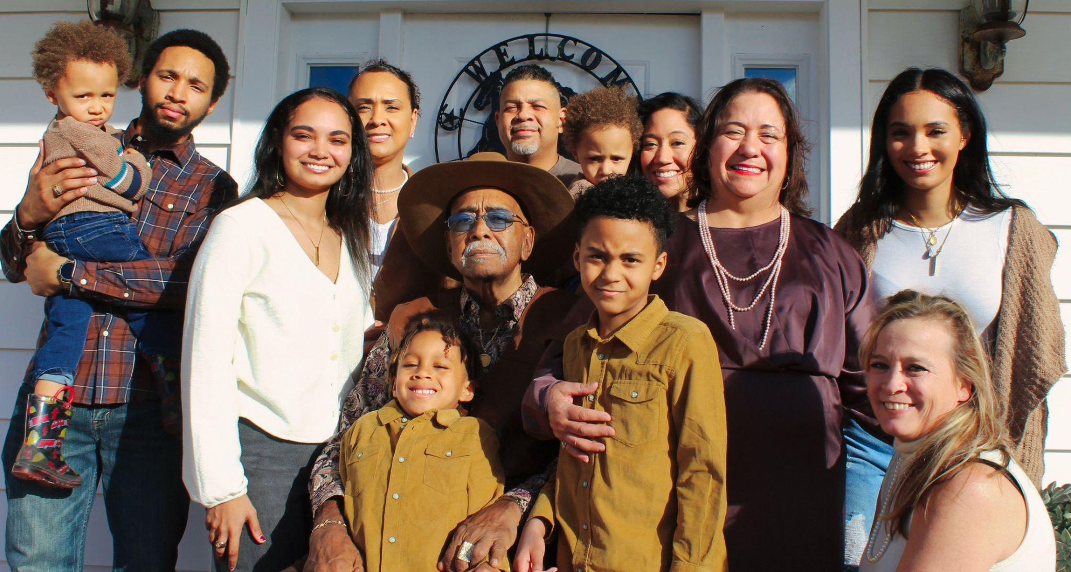
Tarea 1. ¿Verdadero o Falso?
.
Miren el siguiente video “Discriminación y racismo a los afromexicanos”. Después, en parejas determinen si las oraciones son correctas o falsas.
Image by Unsplash
Notes:
https://www.youtube.com/watch?v=5uktms22PJY

Slide 6
Tarea 1. ¿Verdadero o Falso? En parejas, determinen si las siguientes oraciones son ciertas o falsas.
 | Verdadero | Falso
El segundo país con más afrodescendientes en Brasil.
Los afromexicanos no son una población marginada.
Acapulco tiene la mayor población afrodescendiente de México.
Uno de los objetivos de la fundación de Teresa Mojica es dar visibilidad a los afromexicanos.
El Museo AfroMexicano recibe recursos de muchas instituciones.
Notes:
Video source: https://www.youtube.com/watch?v=ZX7EmIYdeKA (Pero Like)

Slide 7
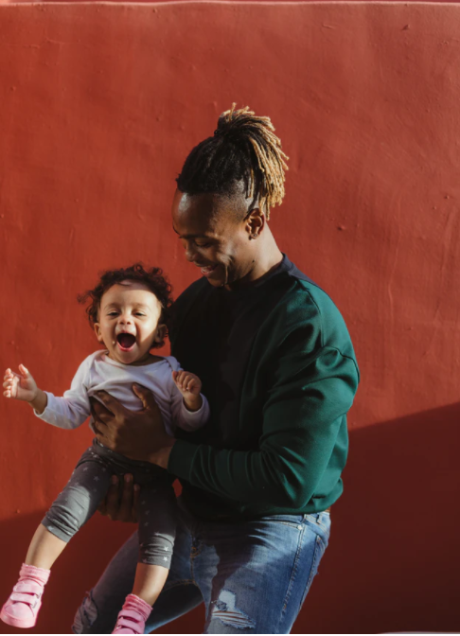
Transición
¿Cómo es tu comunidad?
¿Quién es tu mejor amigo/a/e?
¿Qué tradiciones celebran tus amigos? ¿Son las mismas que tu celebras?
En parejas, compartan sus respuestas a las preguntas anteriores.
Image by Unsplash

Slide 8
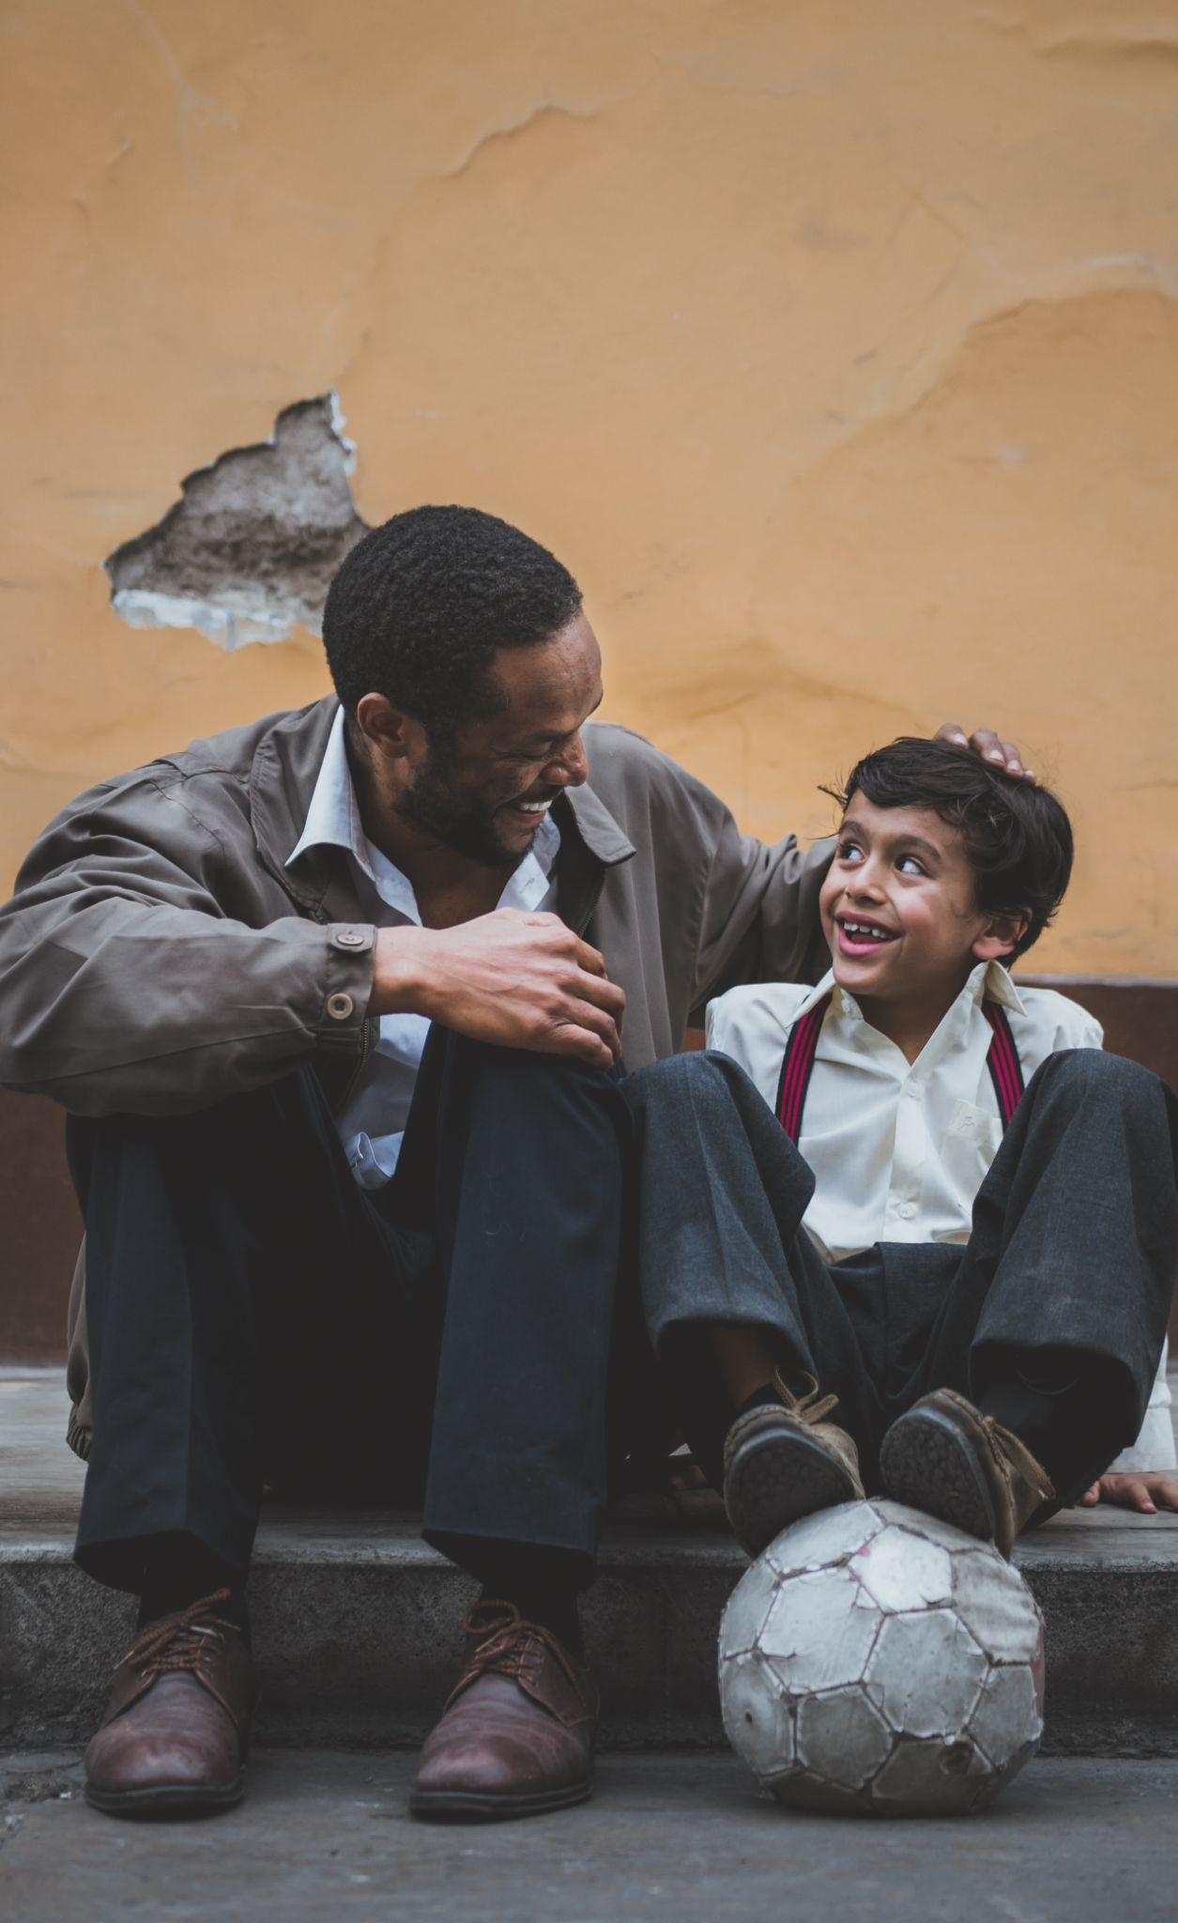
¿Por qué unas oraciones tienen acentos y otras no?
Fíjense en las siguientes oraciones:
¿Cómo es tu comunidad?
Como es muy interesante, iré al mureo Afromexicano de Guerrero.
¿Qué tradiciones celebran tus amigos?
Los Afromexicanos son más discriminados que otras poblaciones.
Image by Unsplash

Slide 9
Tarea 2. ¿Qué me estás preguntando?
Sobre qué buscan información las siguientes preguntas, enlazadas (link them) con la opción correcta
Pregunta
¿De qué se trata?
Ex. ¿Cómo se baila la bachata?
¿Qué hora es ahora en Colombia?
¿Cómo se cocina el mofongo?
¿Qué temperatura hace en Nicaragua en Diciembre?
¿Cuánta harina de maíz necesito para hacer empanadas?
¿Cuándo llegaron los africanos a América?
TIEMPO (WEATHER)
MODO
HORA
CANTIDAD
TIEMPO (DATE)
Notes:
Construction grammar / awareness-raising task
Video source: https://www.youtube.com/watch?v=Mi92OnIy8XI AJ +

Slide 10
Las palabras interrogativas
Palabras interrogativas
¿Cómo? – How? What? | ¿Por qué? – Why? | ¿Qué? – What? Which?
¿Cuándo? – When? | ¿Dónde? - Where? | ¿Cuánto/a? ¿Cuántos/as? – How much? How many?
Todas las palabras interrogativas requieren llevar un acento, incluso cuando las usamos en una afirmación.
→ Me gustaría saber cuántos Afro-Latinos viven en México y Panamá
→ La niña preguntó ¿Qué significa ser Afro-Latino?
La palabra interrogativa cuánto siempre debe concordar en número y género con el nombre que le sigue.
→ ¿Cuántas empanadas quieres?
→ ¿Cuánto cuesta este pantalón?
→ ¿Cuánta salsa quieres?
Notes:
Construction grammar / awareness-raising task
Video source: https://www.youtube.com/watch?v=Mi92OnIy8XI AJ +

Slide 11
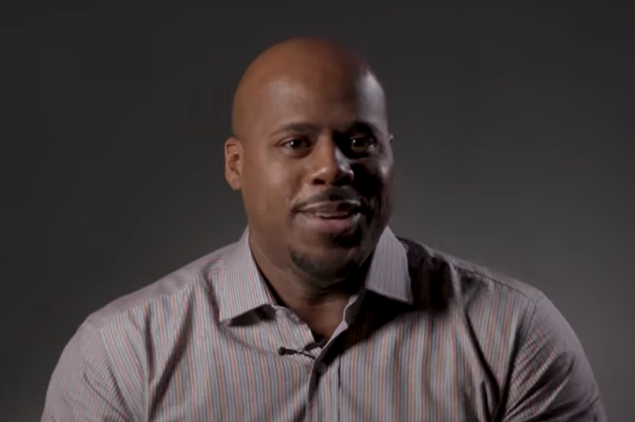
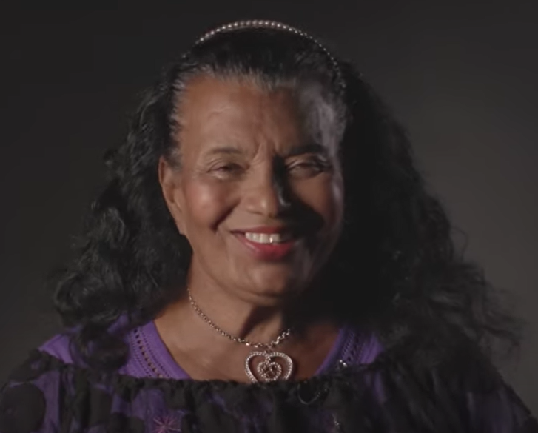
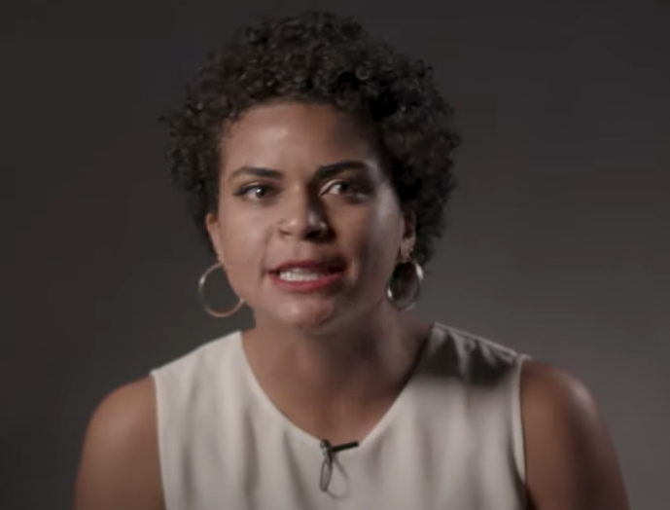
Tarea 3. Mi experiencia como Afrolatino Vean el siguiente video titulado: "Lo más doloroso es sentir el rechazo de otros latinos": el doble racismo que sufren los afrolatinos ¿Cuál es el tema común? ¿Cómo crees que se sienten? ¿Conoces una experiencia similar?
"Pelo malo"
"A esa negra sáquenla, vótenla, no dejen que se acerque a mi"
"Dañaste la raza"

Slide 12
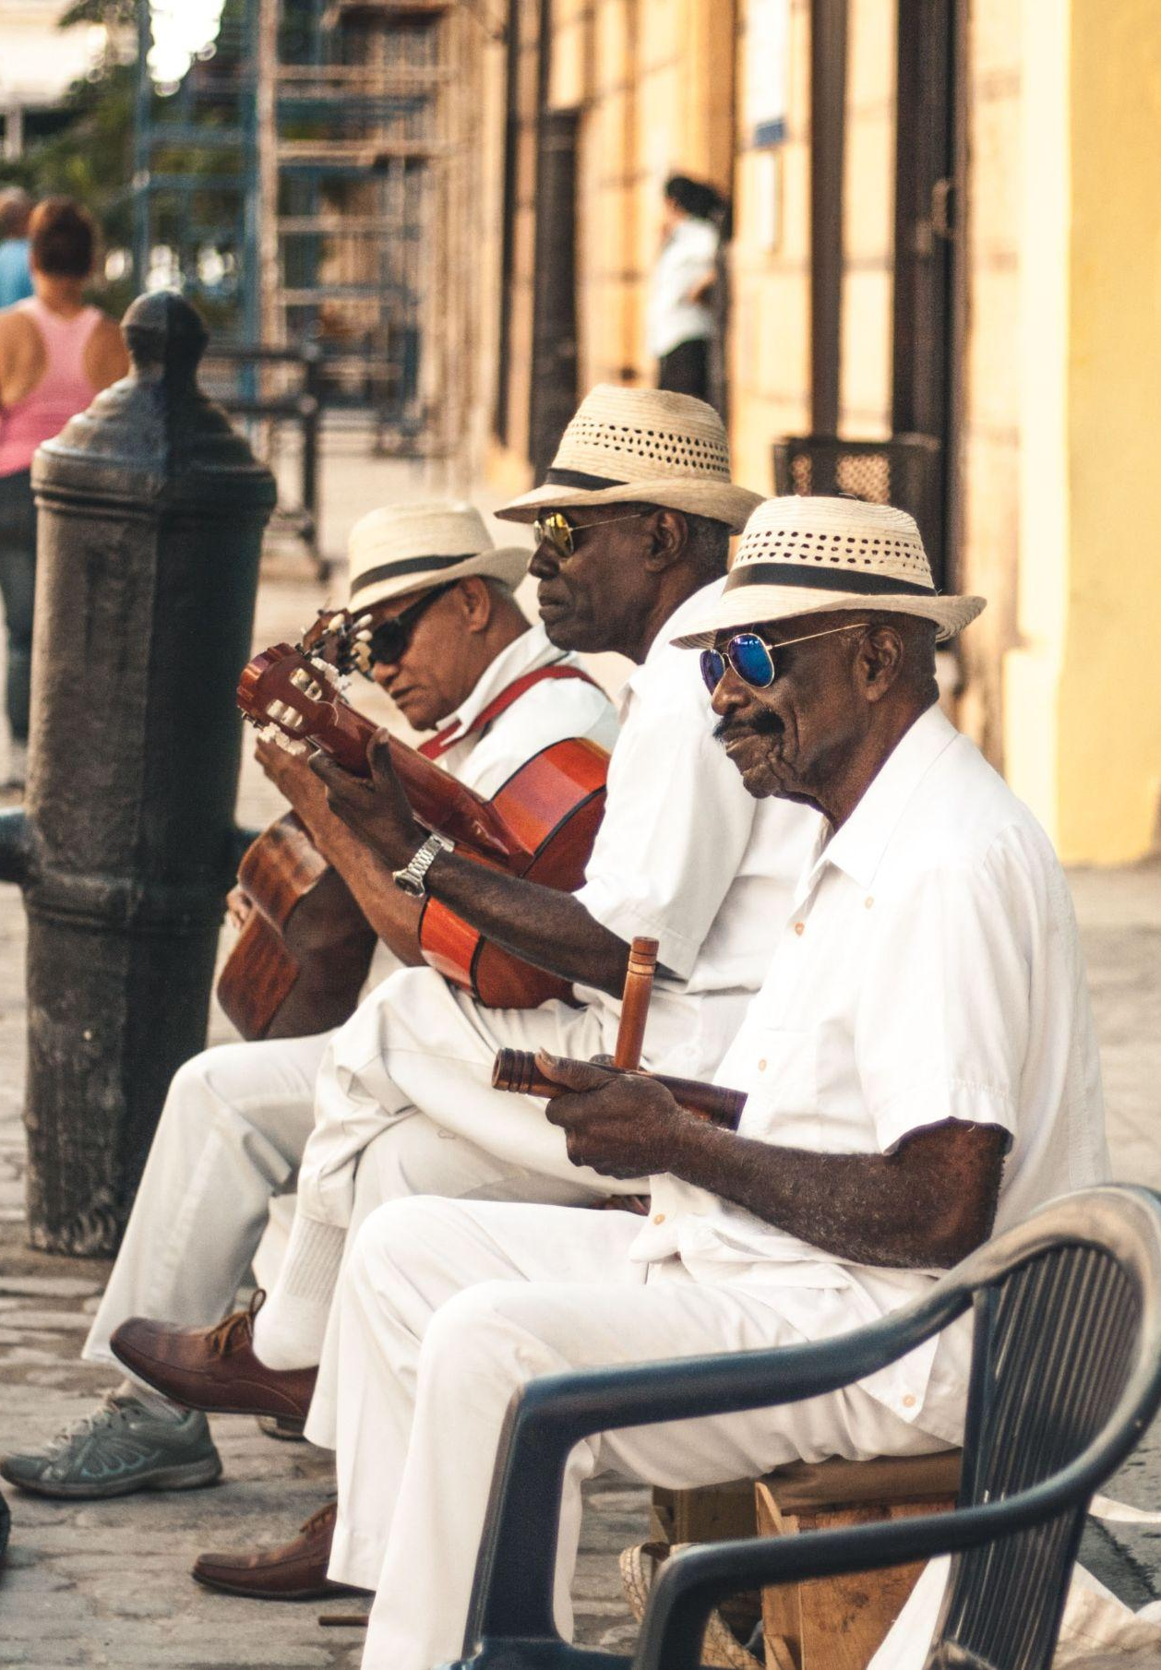
Tarea 4. Preguntas para un Afro-Latino/a/x
Prepara 5 preguntas que le harías a uno de los Afrolatino del video anterior sobre su experiencia en los Estados Unidos.
Image by Unsplash
Notes:
Elicit performance / provide feedback

Slide 13
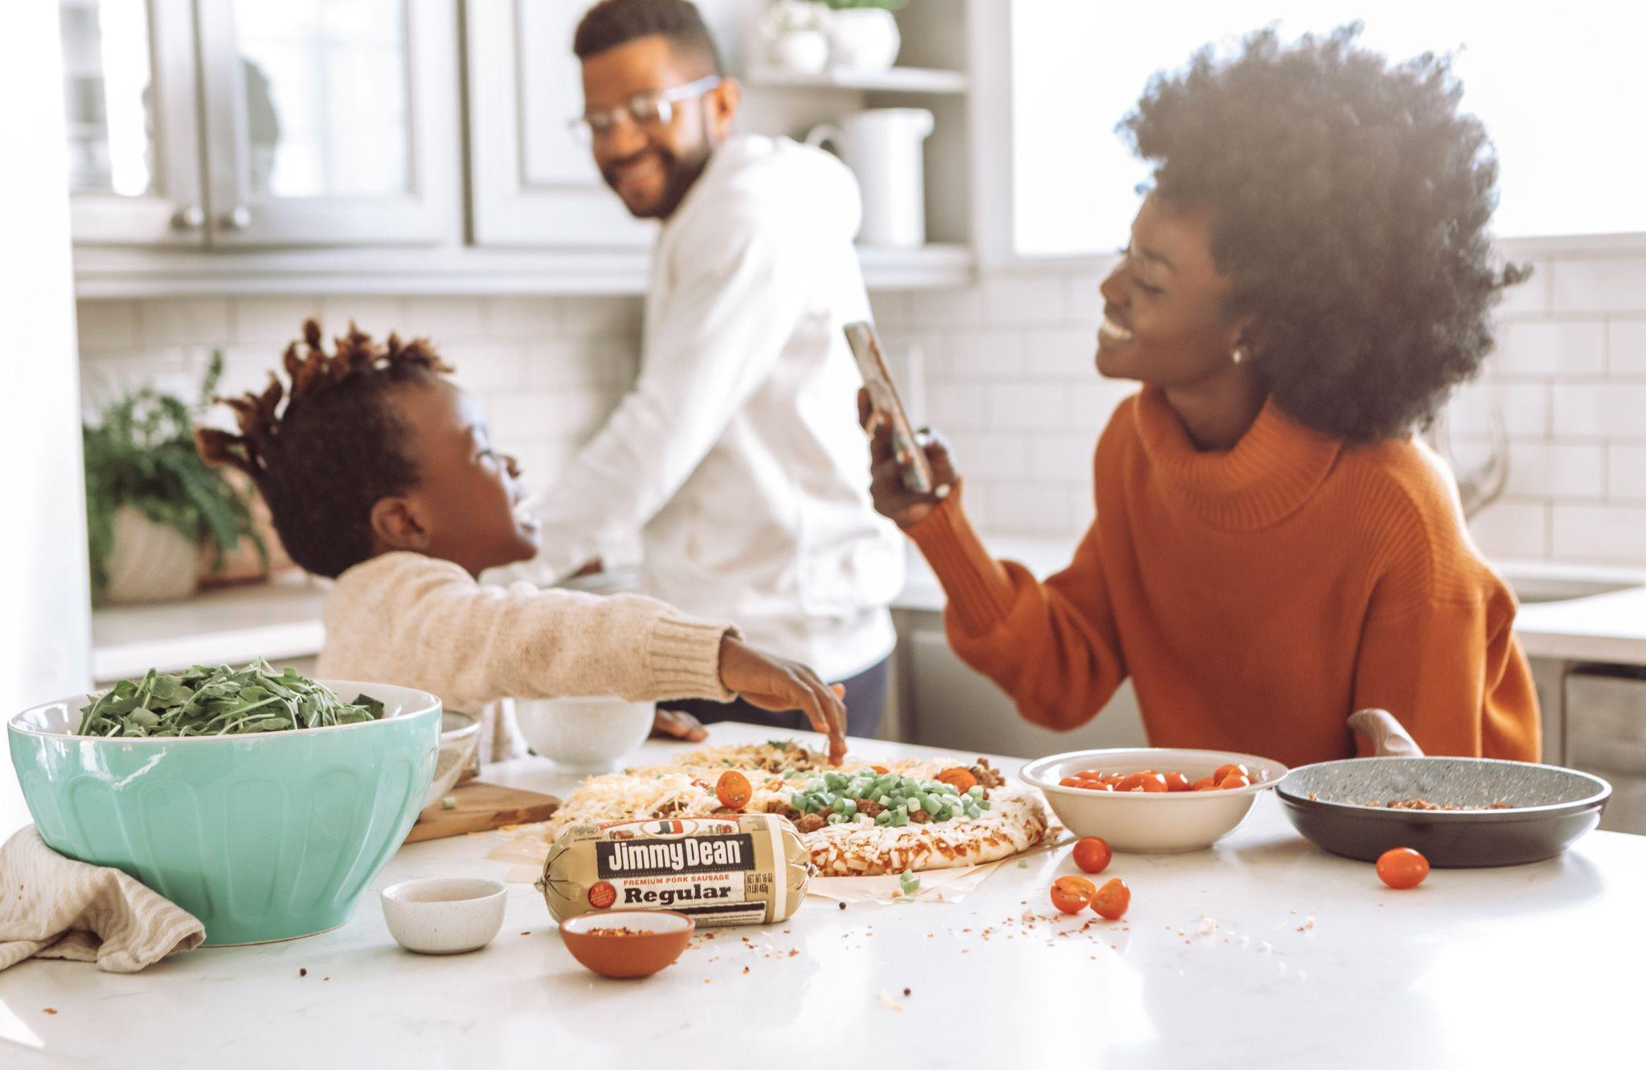
CLOSURE
.
¿Qué otros grupos étnicos crees que pueden tener una experiencia similar a los afrolatinos en los Estados Unidos?
Image by Unsplash
Notes:
Closure / Enhance retention

